Slide 1


Slide 2


OBJETIVOS
FOMENTAR LA CONTRATACION DE DESEMPLEAD@S
DESARROLLAR PROYECTOS DE COOPERACIÓN SOCIAL Y COMUNITARIA
MEJORAR LA EMPLEABILIDAD DE APROX. 30 PERSONAS
OCUPACIONES PROFESIONALES
Subvención pre-concedida: 241,436€

Slide 3


Obras o servicios
Servicios de proximidad, limpieza, vigilancia y seguridad.
Cuidados asistenciales y prestación del servicio de ayuda a domicilio.
Protección del Medio Ambiente.
Revalorización de espacios públicos urbanos.

Slide 4
OFERTA DE EMPLEO
EMPLE@JOVEN, EMPLE@30+, EMPLE@45+
1º OFERTA DE EMPLEO
2º SONDEO DEL SAE
3º SELECCIÓN

Slide 5
REQUISITOS GENERALES
EMPLE@JOVEN
Residentes en el municipio de referencia.
Jóvenes entre 18 y 29 años
Inscritos como Demandantes de empleo en las ocupaciones solicitadas. (SAE)
Inscritos en Garantía Juvenil.
  Zona personal de la plataforma.
  Notificaciones.
  Descargar Pdf (Certif. Inscrito y Beneficiario)

Slide 6
REQUISITOS GENERALES
EMPLE@30+
Residentes en el municipio de referencia.
Edad entre 30 y 44 años.
Inscritos como Demandantes de empleo en las ocupaciones solicitadas. (SAE)

Slide 7
REQUISITOS GENERALES
EMPLE@45+
Residentes en el municipio de referencia.
Edad 45 años o más.
Inscritos como Demandantes de empleo en las ocupaciones solicitadas. (SAE)
Desemplead@s de larga duración:
General 360 días Periodo de 18 meses
> 45 años180 días Periodo de 9 meses

Slide 8
CRITERIOS SONDEO SAE
PRIORIODAD DEMANDANTES DE EMPLEO DE CÚLLAR VEGA
A) INSCRITOS EN LA OCUPACIÓN SOLICITADA
B) ADECUACIÓN AL PERFIL SOLICITADO.
1º Beneficiari@s Renta Mínima de Inserción Social de Andalucía
2º Desemplead@s Larga Duración que agotan prestaciones por desempleo en los últimos 12 meses.
3º Desemplead@s de Larga Duración en General.
4º Desemplead@s en General.

Slide 9
CRITERIOS SONDEO SAE
PRIORIODAD DEMANDANTES DE EMPLEO DE CÚLLAR VEGA
C) ORDENACIÓN DE CANDIDATOS:
1º Mayor disponibilidad para el empleo.
2º Fecha de solicitud de la ocupación.
3º Fecha de inscripción como Demandante de empleo:
(De la más antigua a la más reciente.)

Slide 10
SELECCIÓN AYUNTAMIENTO
1º EL SERVICIO ANDALUZ DE EMPLEO ENVÍA 3 CANDIDATOS POR PUESTO.
2º PUBLICACIÓN DE BASES DE SELECCIÓN.
“SÓLO PARA LAS 3 PERSONAS SONDEADAS POR EL SAE”
3º SELECCIÓN: BAREMACIÓN DE MÉRITOS Y ENTREVISTA PERSONAL.
4º CONTRATACIÓN POR EL AYUNTAMIENTO DE CÚLLAR VEGA.
Duración media de los contratos 6 meses

Slide 11
CÓDIGOS DE OCUPACIÓN
EMPLE@JOVEN: 11 PUESTOS DE TRABAJO
Nº | PUESTOS | CÓD. OCUPACIÓN | DURACIÓN
1 | Trabajadores Sociales (Asistentes Sociales) | 28241065 | 7 meses
1 | Técnicos Superiores en Organización y Administración de Empresas en General | 26221045 | 6 meses
3 | Empleados Administrativos en General | 43091029 | 6 meses
2 | Jardineros en General | 61201028 | 6 meses
4 | Peones de la Construcción de Edificios | 96021013 | 6 meses

Slide 12
CÓDIGOS DE OCUPACIÓN
EMPLE@30+: 7 PUESTOS DE TRABAJO
Nº | PUESTOS | CÓD. OCUPACIÓN | DURACIÓN
1 | Trabajadores Sociales (Asistentes Sociales) | 28241065 | 7 meses
2 | Asistentes Domiciliarios | 57101013 | 6 meses
2 | Empleados Administrativos en General | 43091029 | 6 meses
1 | Electricistas de Mantenimiento y Reparación en General | 75211071 | 6 meses
1 | Pintores y/o Empapeladores | 72311035 | 6 meses

Slide 13
CÓDIGOS DE OCUPACIÓN
EMPLE@45+: 5 PUESTOS DE TRABAJO
Nº | PUESTOS | CÓD. OCUPACIÓN | DURACIÓN
2 | Asistentes Domiciliarios | 57101013 | 6 meses
1 | Empleados Administrativos en General | 43091029 | 7 meses
2 | Peones de la Construcción de Edificios | 96021013 | 6 meses

Slide 14
Pendiente de concretar las ocupaciones para personas desempleadas de 55 años o más.

Slide 15
PERSONAL TÉCNICO DE INSERCIÓN
1 PUESTO: ORIENTADORES PROFESIONALES PARA LA INSERCIÓN.
CÓD. OCUPACIÓN: 26241023
REQUSITOS:
- Titulación Universitaria en Ciencias Humanas y Sociales.
- Experiencia mínimo 6 meses en Acciones profesionales para la Inserción o en su defecto Formación en Orientación profesional para la Inserción 50 h (Organismos Oficiales u Homologada por estos).
DURACIÓN: 13 meses.

Slide 16
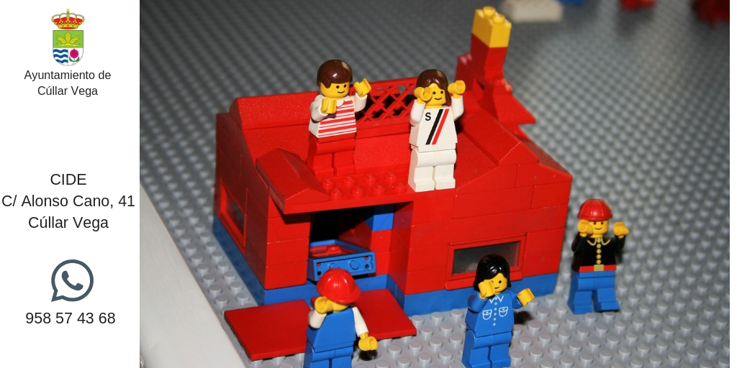

¡GRACIAS POR SU ATENCIÓN!

